Slide 1

CHÀO MỪNG THẦY CÔ VÀ CÁC EM
ĐẾN VỚI TIẾT TOÁN
LỚP 1A6
Giáo viên: Phạm Thị Thanh Tuyên

Slide 2




Ngộ Không thật
Ngộ Không giả

Slide 3
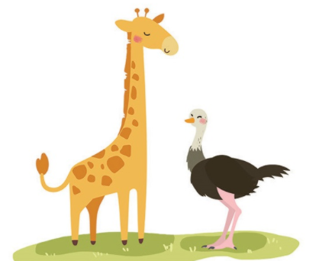


Con nào thấp hơn?
A. Đà điểu
B. Con hươu

Slide 4

Con nào cao hơn?
A. Con nhím
B. Con thỏ

Slide 5

Thứ Hai ngày 25 tháng 2 năm 2026
Toán
Bài 29: Phép cộng số có hai chữ số với số có một chữ số

Slide 6

Tiết 1

Slide 7


Bài 29: Phép cộng số có hai chữ số với số có một chữ số
Chục | Đơn vị
4
1
. 1 cộng 5 bằng 6,
viết 6.
4
1
+
+
5
5
. Hạ 4, viết 4
4
6
4
6
41 + 5 = 46
41 + 5 = ?

Slide 9


Bài 29: Phép cộng số có hai chữ số với số có một chữ số
Chục | Đơn vị
2
0
. 0 cộng 4 bằng 4,
viết 4.
2
0
+
+
4
4
. Hạ 2, viết 2
2
4
20 + 4 = ?
2
4
20 + 4 = 24

Slide 10

SGK/ 45

Slide 11

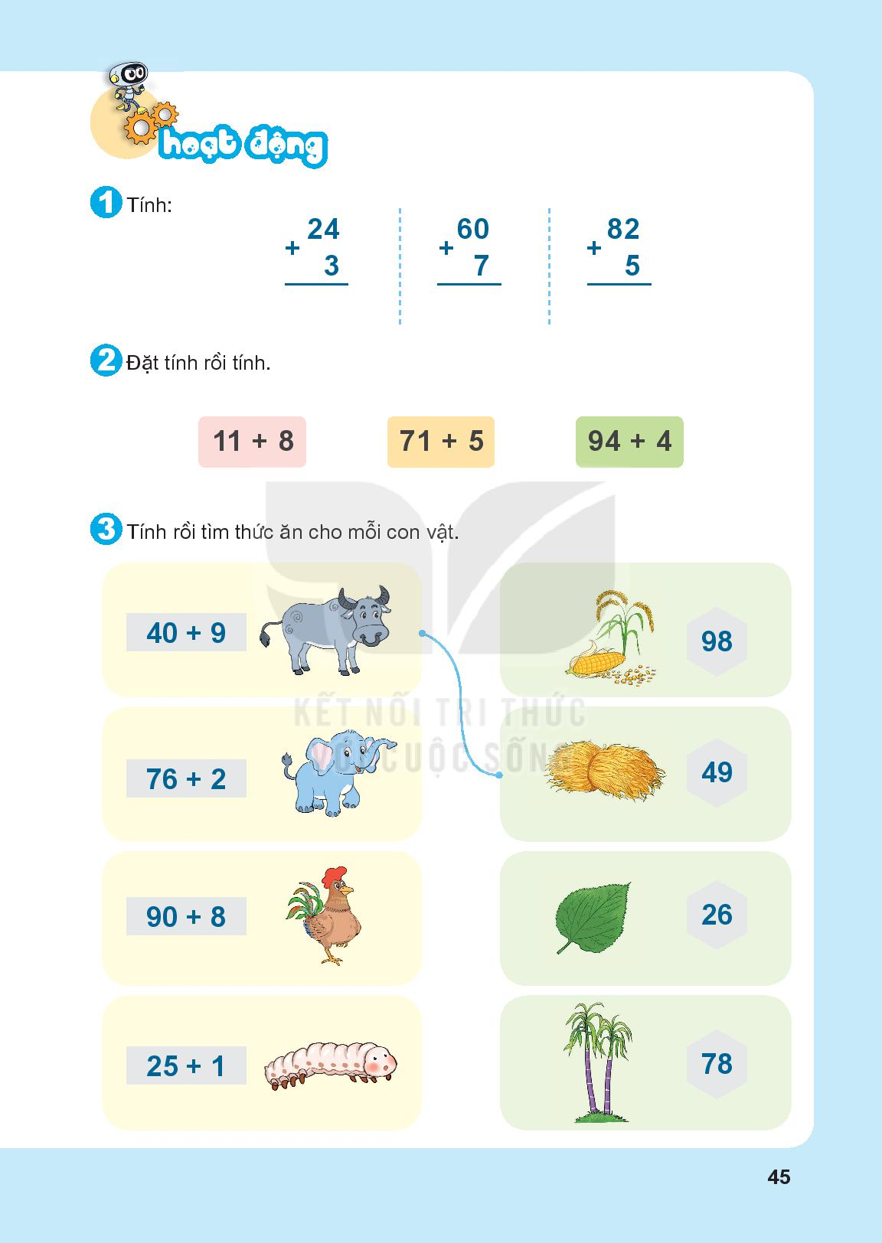
Bài 29: Phép cộng số có hai chữ số với số có một chữ số
2
7
6
7
8
7

Slide 12


Bài 29: Phép cộng số có hai chữ số với số có một chữ số
11
71
94
+
+
+
8
5
4
7
1
9
6
9
8

Slide 13

Bạn giỏi quá!

Slide 14
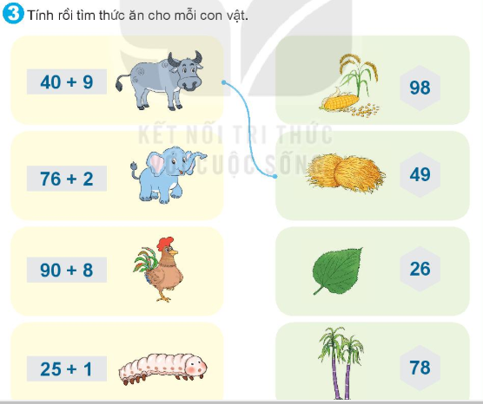

Slide 15

Củng cố - Dặn dò
- Nhận xét tiết học
Chuẩn bị bài sau:

Slide 16
Tiết 2

Slide 17

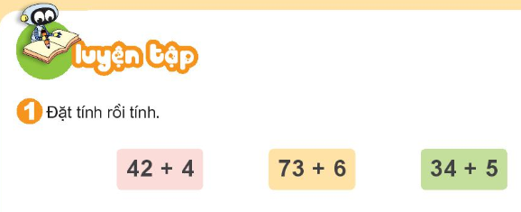
Tiết 2

Slide 18

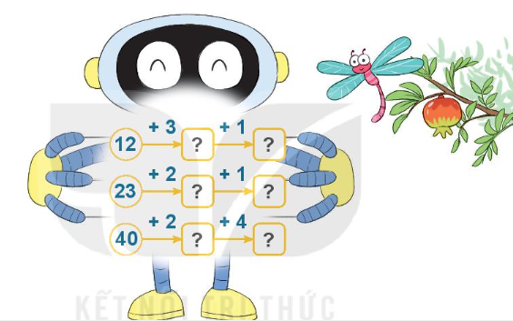
Tiết 2
15
16
25
26
42
46

Slide 19
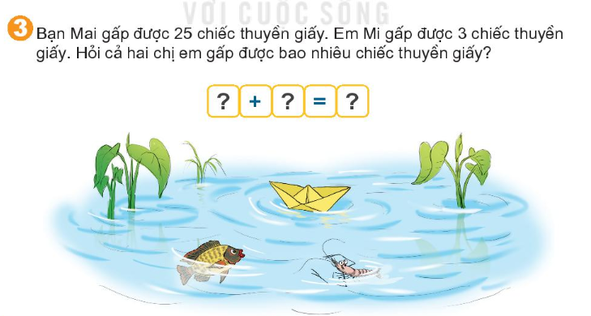
Tiết 2

Slide 20
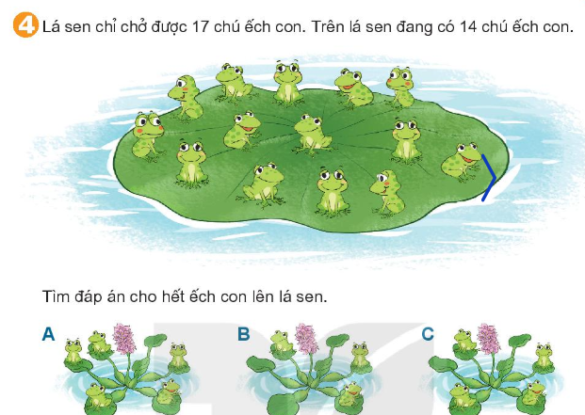

Slide 21
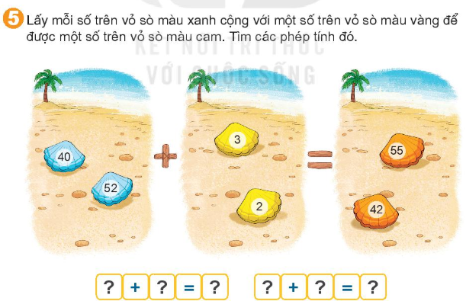
40
2
42
52
3
55

Slide 22


